Slide 1

Ledarträff
IBF Örebro Ungdom
23 februari 2026

Slide 2
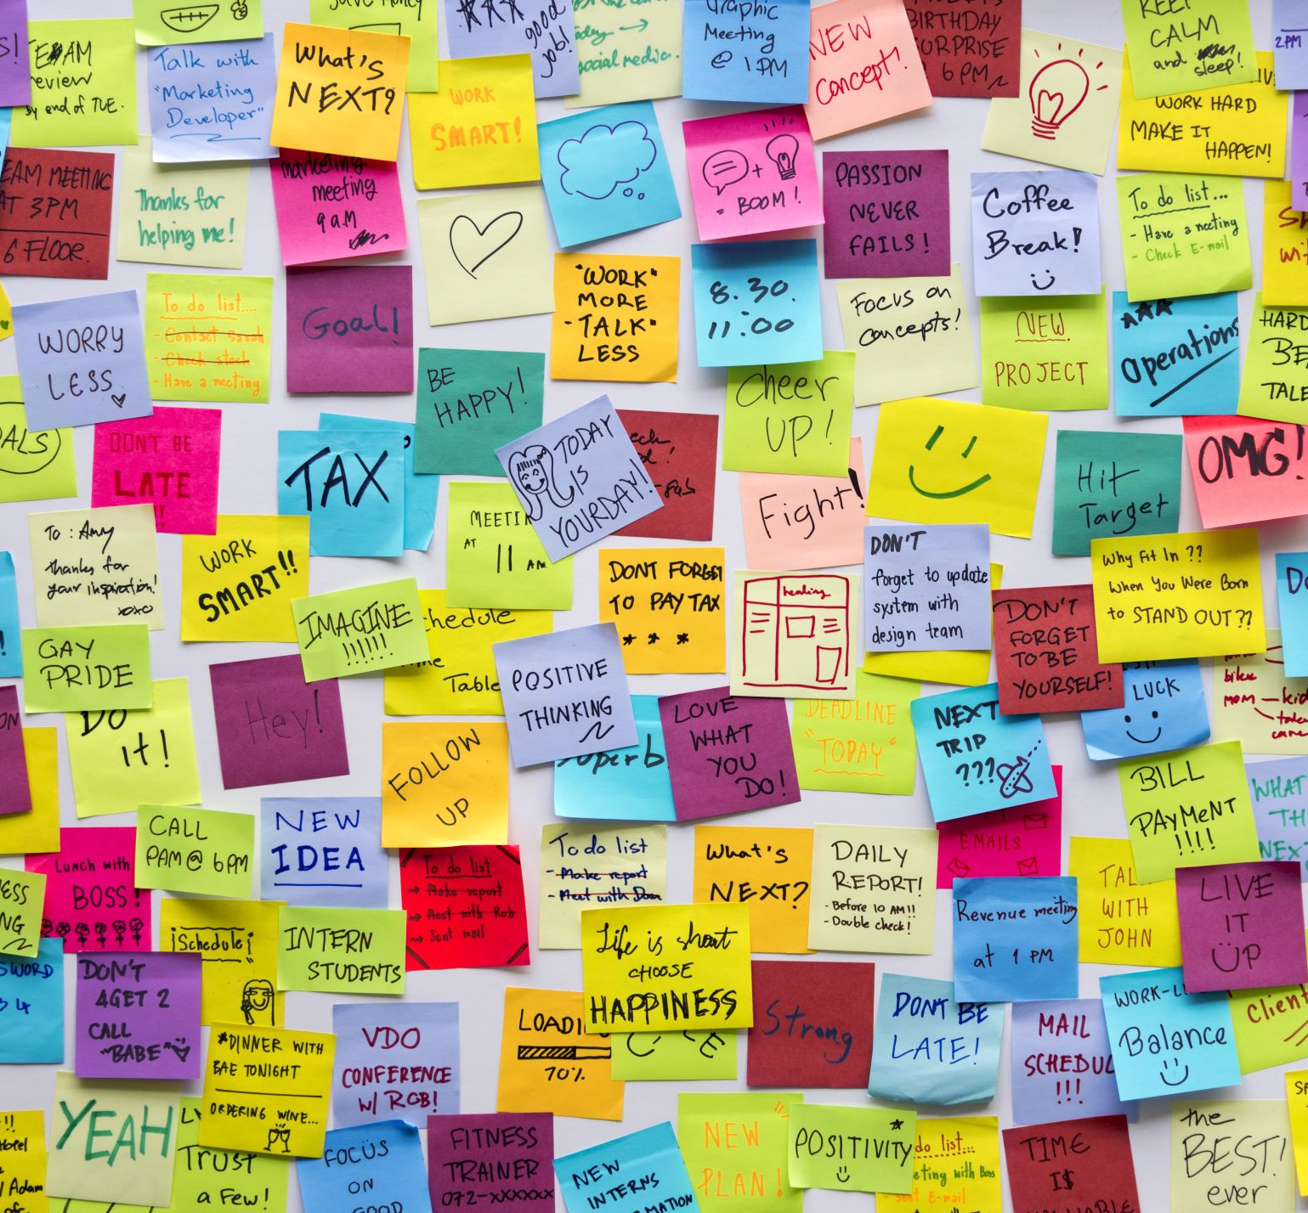
Dagens agenda
Kort presentation läget i IBF Örebro Ungdom
Vad är på gång under våren
Fokus: SIU-modellen och nivåanpassning, 25/50/25
Inför arbetet med Värdegrund: Vad ska vi ha för krav på ledare?

Slide 3
Kort presentation – läget i IBF
  DM
  SM-finaler ca 24 platser kvar
  Bra ekonomi
  Startat upp lag i Mosås
  Slutspel A-lag

Slide 4
Vad är på gång under våren
  Jobbar med texten ”Vilka vi är och vad vi står för” – där denna träff är en del för att stärka oss och jobba med SIU-modellen och delen individuell utveckling
  Påsklovet
    Prova på innebandy
    Spelarutveckling fortsättning
  Starta nya lag. Ålder 20/21.
  Klädansvarig behövs
  Styrelserepresentant (Ledamot och Suppleant)
  Örebro Floorball Camp tillsammans med ÖSK och Lillån
    3-5 augusti
    Spelare födda 2010-14
    Tjejer och killar.

Slide 5
FOKUS: SIU-modellen och Nivåanpassning
  Henrik Axling presenterar SIU samt kopplar till hur vi säger att vi ska bedriva verksamhet.
    Grupp diskussion: Hur gör vi i våra lag?
    Fråga: Hur tar vi med nya i laget som inte har någon innebandy erfarenhet?
Svensk Innebandys Utvecklingsmodell – SIU - Svenska IBF
Övningsbanken
Övningsbanken - Svenska IBF

Slide 6

Förväntningar på ledare
Innebandybakgrund från viss ålder
Pedagogisk
Bemöta barnen på bra nivå
Ledare åt alla barn
Skapa struktur-ordning och reda, förberedd
Vi som leder följer föreningens strategi
Bra förebild, schysst förening

Slide 7
För uppföljning..
Att göra:
Lägga upp länk till SIU på hemsidan
Avslutning både spelare och ledare (Styrelsen återkommer med datumförslag)
Regelboken: 2 timmars kurs efter sommaren (August)
Om vi skall vara bäst, vad ska vi göra som förening?
Något att fundera vidare på...

Slide 8
För uppföljning..
Önskemål:
Spelarutveckling/Camp för de yngre under sommaren
Bjuda in Axling eller någon annan “expert” på träning för tips
Få nya ledare ur föreningen, spelare som slutat. 3 roller:
  Spelare
  Ledare – unga ledare
  Domare
Sammanfattande i punktform de viktigaste reglerna och punkter från SIU nivåer på hemsidan
Teman för kommande träffar:
Ny träff kring nivåanpassning och toppning
Rätt träningsnivå

Slide 9

Nästa ledarträff!!
Säsongsavslutning på lokal i maj, återkommer med datum!

